Slide 1
For petlja

Slide 2
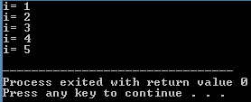
Zadatak 1
Ispiši prirodne brojeve od 1 do 5.

Slide 3
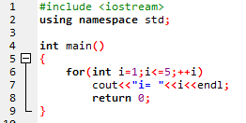
Zadatak 1

Slide 4
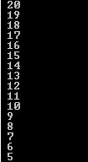
Zadatak 2
Ispisati prirodne brojeve od 5 prema 20 unatrag

Slide 5
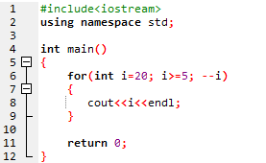
Zadatak 2

Slide 6
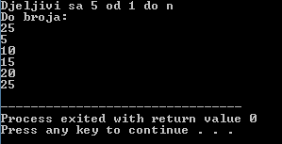
Zadatak 3
Ispis prirodnih brojeva djeljivih sa 5 od 1 do n

Slide 7
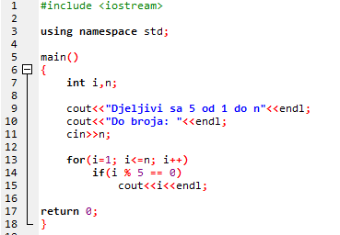
Zadatak 3

Slide 8

Zadatak 4
Ispisati sumu prvih n prirodnih brojeva.

Slide 9
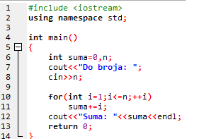
Zadatak 4

Slide 10
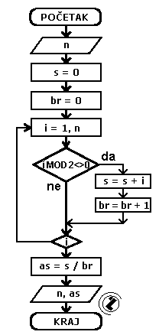

Zadatak 5
Aritmetička sredina neparnih prirodnih brojeva od 1 do n.

Slide 11
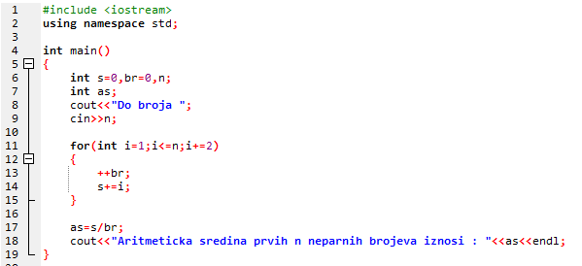
Zadatak 5

